Slide 1

İSTANBUL
PLANLAMA
AJANSI

Slide 2



Notes:
Yerel demokrasi kurumu olarak İstanbul’un ortak akıl mekanizması.

Slide 3

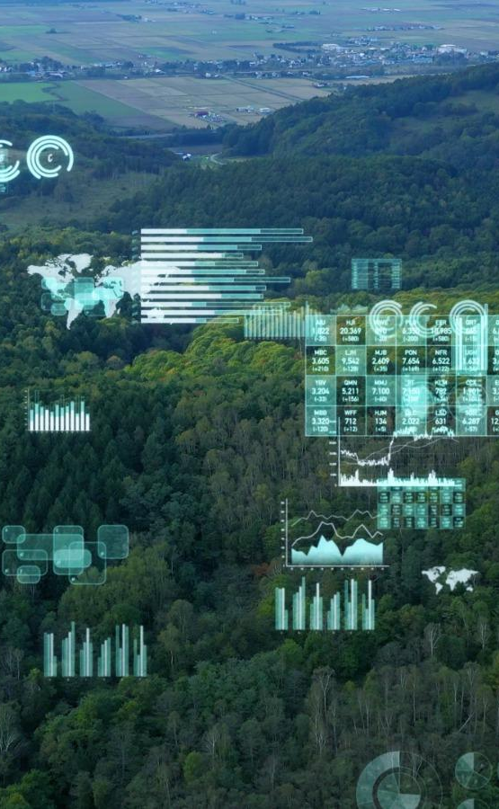
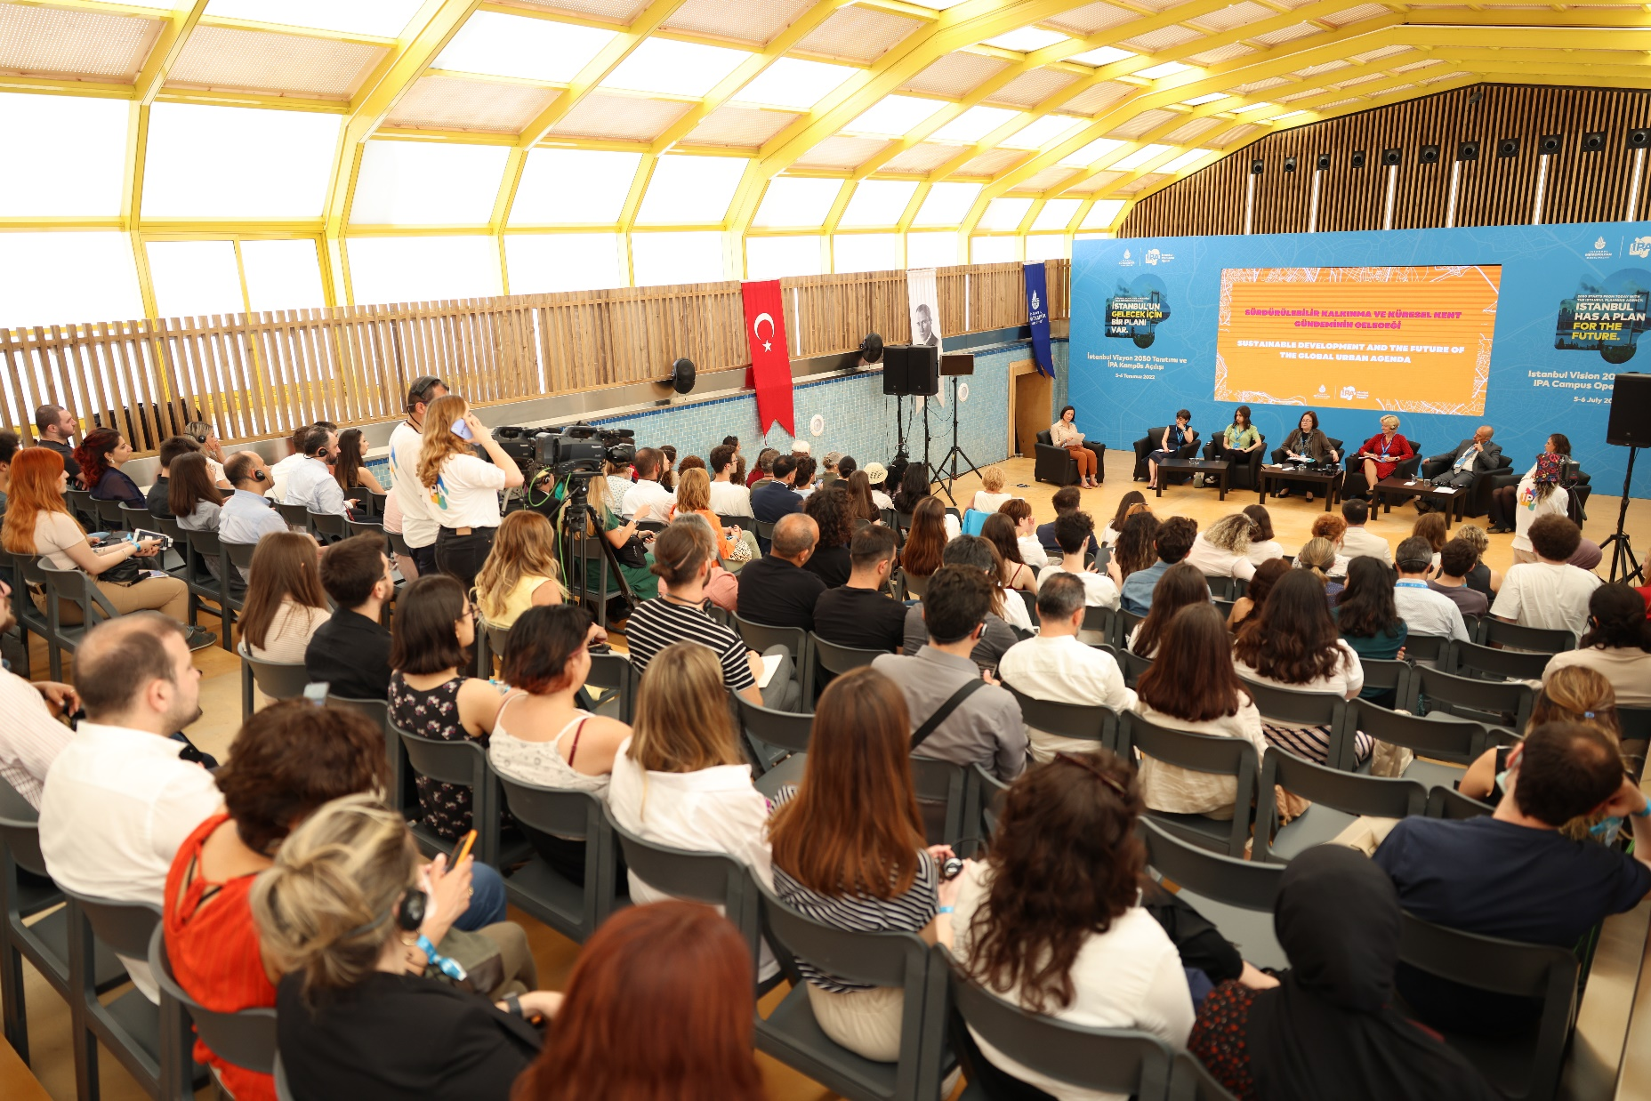



200+
200+
500+
TEMATİK
RAPOR
İSTATİSTİK
BÜLTENİ
ETKİNLİK

Slide 4



Vizyon 2050 Çalışmaları
Vizyon 2050
Strateji Belgesi
İstanbul İklim Vizyonu
Deprem
Seferberlik Planı
Adana Deprem
Çalışma Raporu

Slide 5
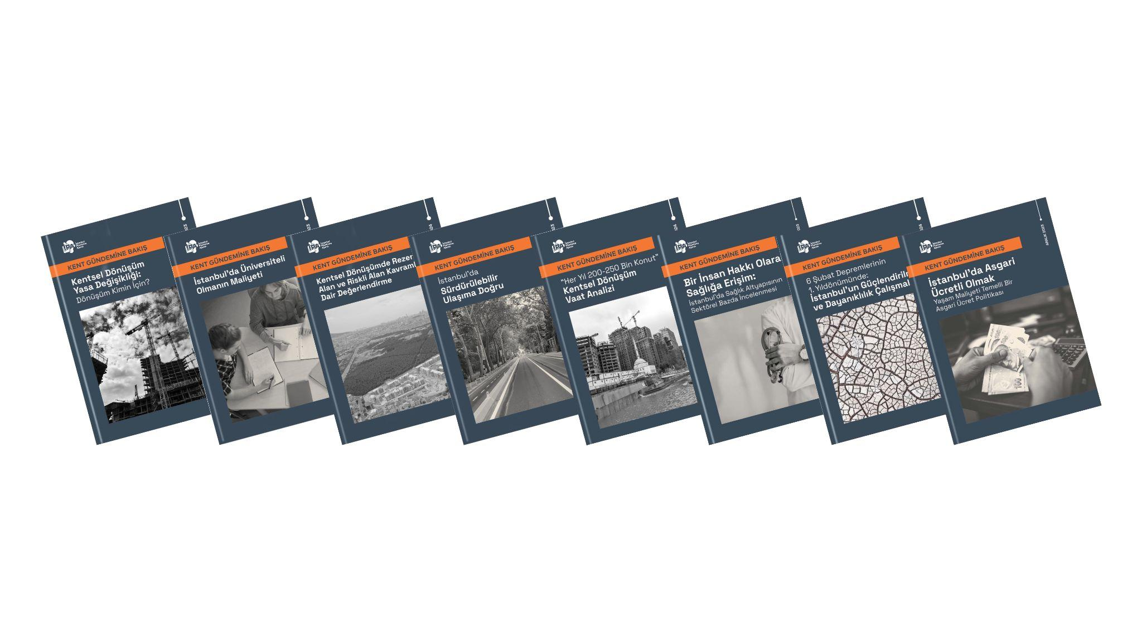
Kent Gündemi Raporları

Slide 6



İstatistik Çalışmaları
İstanbul
Barometresi
Veriye Dayalı Araştırmalar
Yaşam
Maliyeti

Slide 7
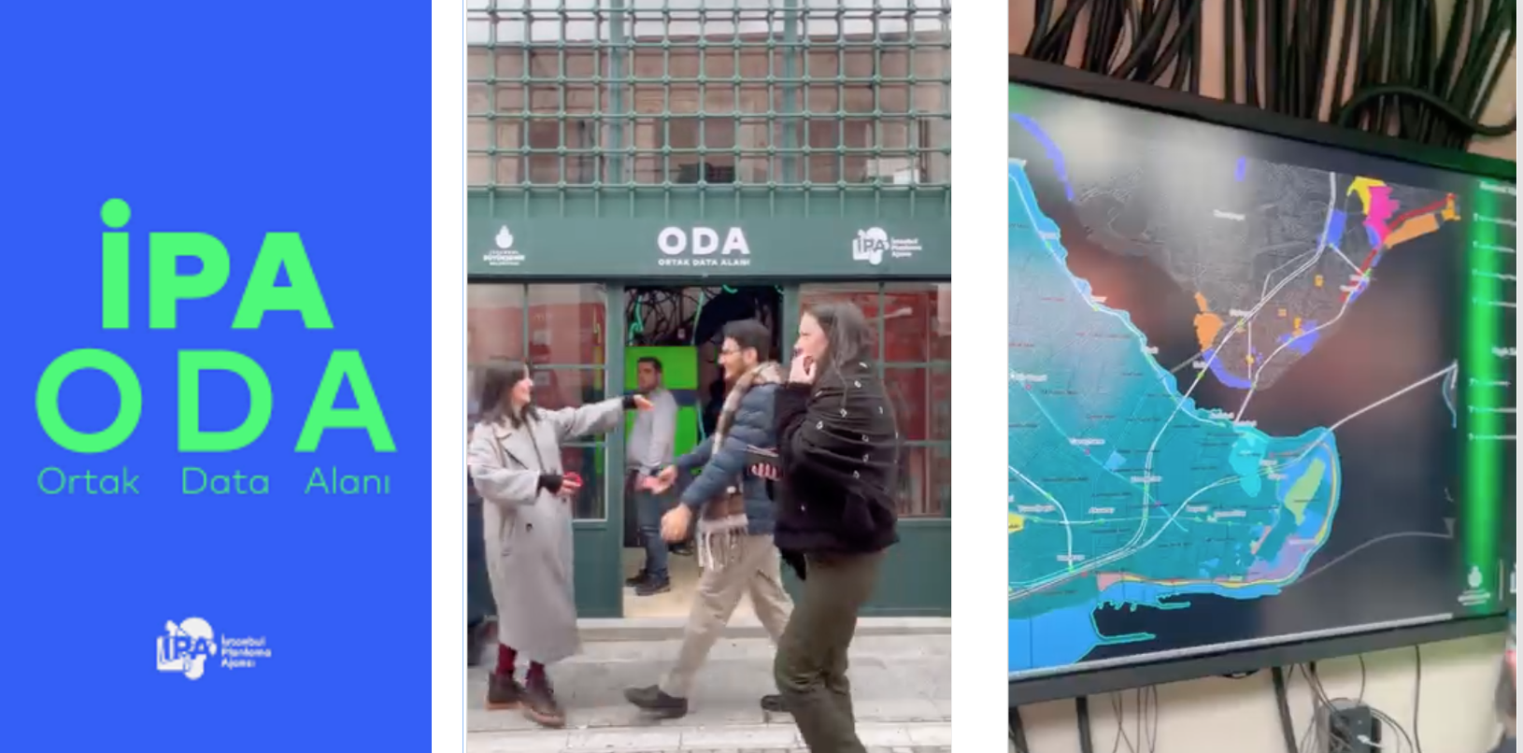

Slide 8
Programlar
İPA Ders
İPA Sergi
İPA Dijital
İPA Podcast
İPA Gençlik Platformu
Misafir Araştırmacı Programı

Slide 9

İPA İstanbul Dergisi

Slide 10
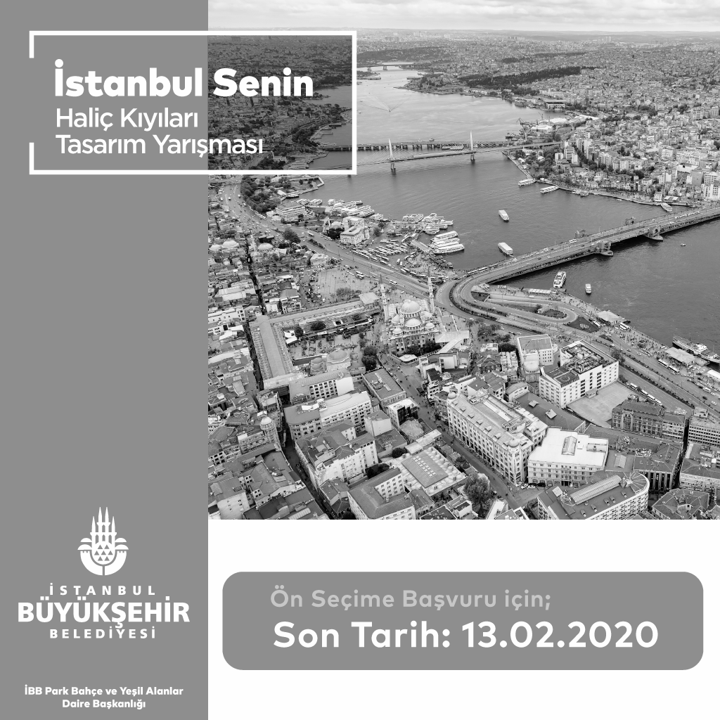












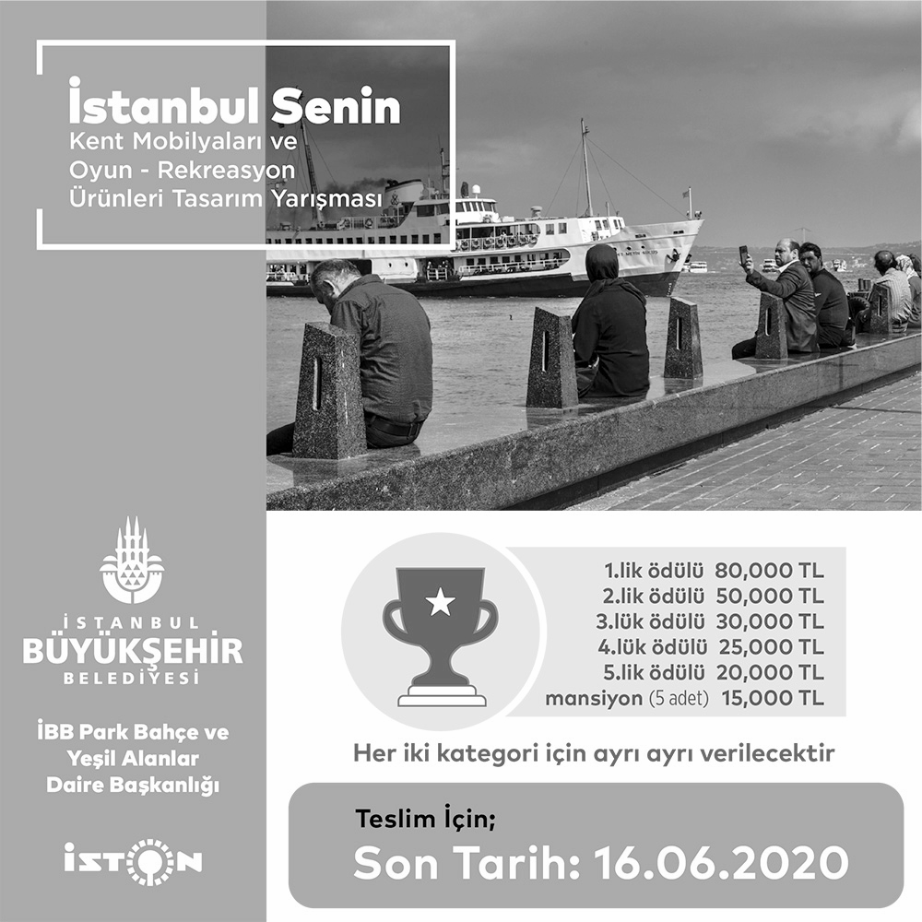

Yarışmalar
16
YARIŞMA
5.722
BAŞVURAN KİŞİ
245
JÜRİ
387.740
KULLANILAN OY
(Oylamaya Sunulan 5 Yarışma İçin)

Slide 11





Yayınlar
Temmuz, 2021
Kasım, 2021
Mart, 2022
Mart, 2022
Mart, 2024
Notes:
*İPA İstanbul Dergisi ilk sayısından. Yazarlar: Feyza Akınerdem, Nükhet Sirman
*İstanbul’da Geçim ve Dayanışma, kadınlara yönelik bir yayın değildi. Ancak yoksulluğun kadınlar üzerinde oluşturduğu artan baskıları gözler önüne sermesi bakımından pek çok politikaya temel oluşturabilecek nitelikteydi.
Örneğin: “Hem pandemi hem kriz özellikle üniversite öğrencisi kadınların aile yanına dönmek zorunda kalmasına sebep oldu ve bu hem daha fazla aile baskısıyla karşılaşmak hem de ev içi şiddetle yüzleşmek demekti”.
“Krizde ilk vazgeçilenler”in başında; özellikle genç kadınlar tarafından kullanılan “Hijyen ürünleri ve kişisel bakım ve medikal malzemeler” geliyor, sağlık ve psikososyal destek hizmetleri de listede.
**Kent Gündemi ekibi hazırladı

Slide 12

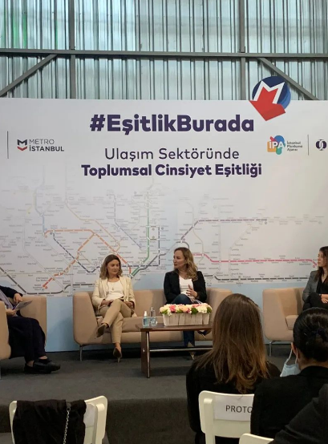


Etkinlikler ve İş Birlikleri
Kadın Emeği ve Güvencesizlik*
Haziran 2021
Nisan, 2022**
Nisan, 2023
Ocak, 2023
Notes:
*Güvencesizlik, Yeni Eşitsizlikler ve Çözüm Yolları Konferansı 2. oturumu
**Toplantı tarihi belirtildi. EBRD projesi. 16 metroistanbul ve iett çalışanına verilen “Toplumsal Cinsiyet Eşitliği Eğitici Eğitimleri” bunlardan biriydi.

Slide 13
Dijital Emek ve Emek 4.0 Çalıştayı
Öne Çıkan Başlıklar
«Dijitalleşmenin yeni bir sömürü ve eşitsizlik aracı olarak değil emeğin haklarının ve çıkarlarının korunduğu bir yapı olarak inşa edilmesi gerektiği ve Dijital dönüşümün emek ve toplum lehine gerçekleşmesi»
• Uzaktan çalışmanın esasları, yönetmelikler veya ucu açık tebliğler ile değil kesin ve net bir şekilde belirlenecektir.
• Uzaktan çalışmanın neden olduğu düzensiz çalışma saatlerinin ve sınırsız mesai kavramının önüne geçilmesi için ‘’çalışanlara ulaşılamama’’ hakkı yasal olarak güvence altına alınacaktır.
• Platform çalışanların iş güvenceleri garanti altına alınacaktır.
• Kadınların dijital dönemde gerekli bilgi ve beceriye ulaşıma ve istihdama erişimi desteklenecektir. Kadın işgücünü güçlendirecek kamu politikaları geliştirilecektir. Çocuk bakımı, yaşlı bakımı ve engelli bakımı kamulaştırılacaktır.
• Çağdaş gelişmelere yanıt verecek özgür toplu pazarlık düzeni hayata geçirilecektir ve kolektif haklar yasal güvenceye kavuşturulacaktır. Uzaktan ve platform çalışanların örgütlenme hakkı garanti altına alınacaktır.
• Sosyal güvenlik sistemi içerisinde dijital döneme uygun emeklilik modellemeleri gerçekleştirilecektir.
• Kamu eliyle dijital kooperatifçilik desteklenecektir.

Slide 14
Güvencesizlik, Yeni Eşitsizlikler ve Çözüm Yolları Konferansı
Öne Çıkan Başlıklar
«Evden Çalışma, Esnek Çalışma ve Zaman Yoksulluğu»
Sorunlar
Mesai saatlerinin göz ardı edilmesi,
Kadınların bakım emeği nedeniyle ücretli emeğe ayırdıkları sürenin azalması, görünmez emeğin artması ve zaman yoksulluğu meselesinin kadınların istihdam kararlarını ciddi ölçüde etkilemesi
Kreş yokluğu, cinsiyetler arası eşitsizlikler,
İş hayatı ve iş dışı hayatı arasındaki ayrımın bulanıklaşması
Evden çalışmayla kadınların kamusal alan- dan çekilmesi ve ev içi işlere dayalı yükün artırılmasının mental etkileri
Öneriler
• Kreş sayılarının artması,
• Bakım ve ev içi sorumlulukların daha eşit bölüşümü için erkeklerin esnek çalışmasının teşviki
• Evden çalışma sürecinde yemek, su, hijyen ürünleri, elektrik gibi masrafların işverenler tarafından karşılanması
• Mesai düzenlemelerinde yeniden değerlendirme yapılması
• Çalışanların bir araya gelebilecekleri çalışma ve sosyalleşme mekânları oluşturulması. Evden çalışanların indirimli olarak kullanabileceği sosyal mekânlar sağlanması

Slide 15

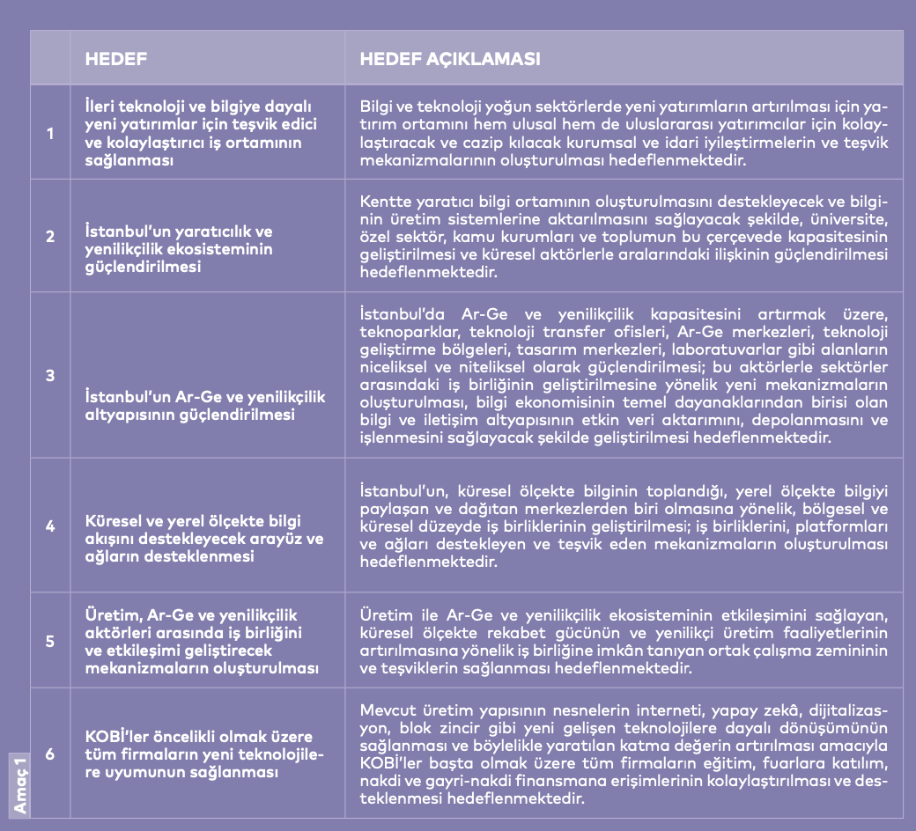

Notes:
İPA, 2024 Yerel Seçimleri kapsamında 26 ilçe ve 3 il belediyesi için Sosyal Politika Önerileri kaleme aldı.

Slide 16




Notes:
İPA, 2024 Yerel Seçimleri kapsamında 26 ilçe ve 3 il belediyesi için Sosyal Politika Önerileri kaleme aldı.

Slide 17
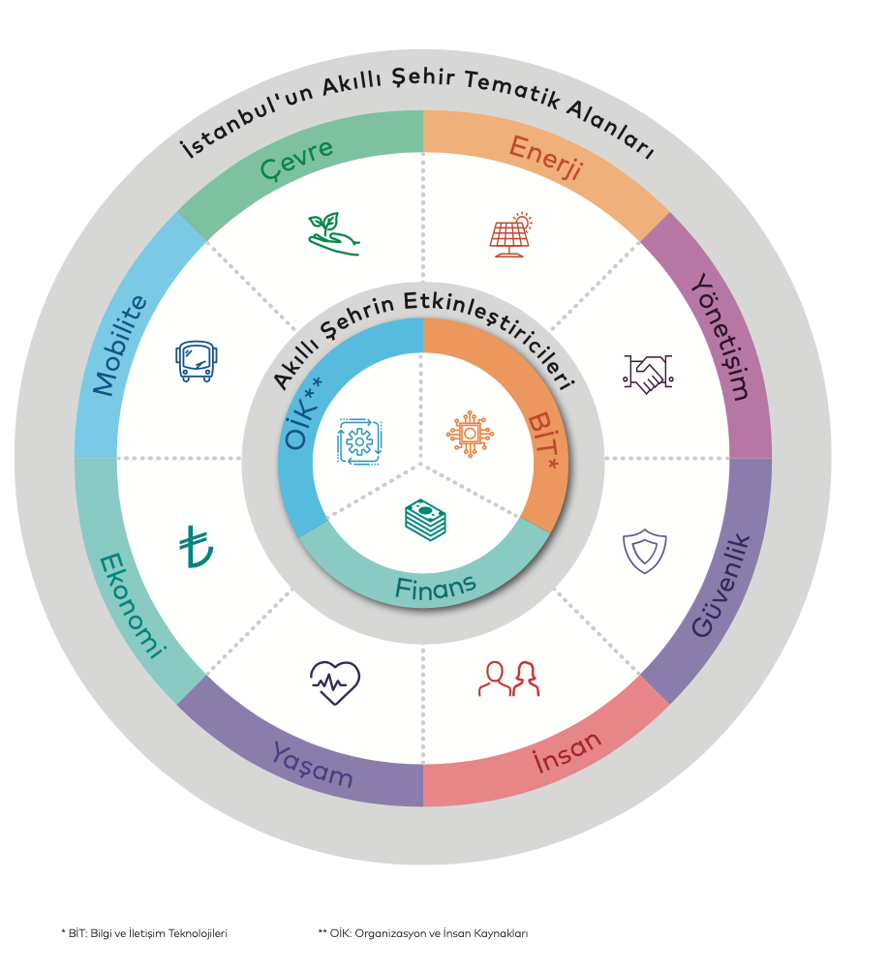
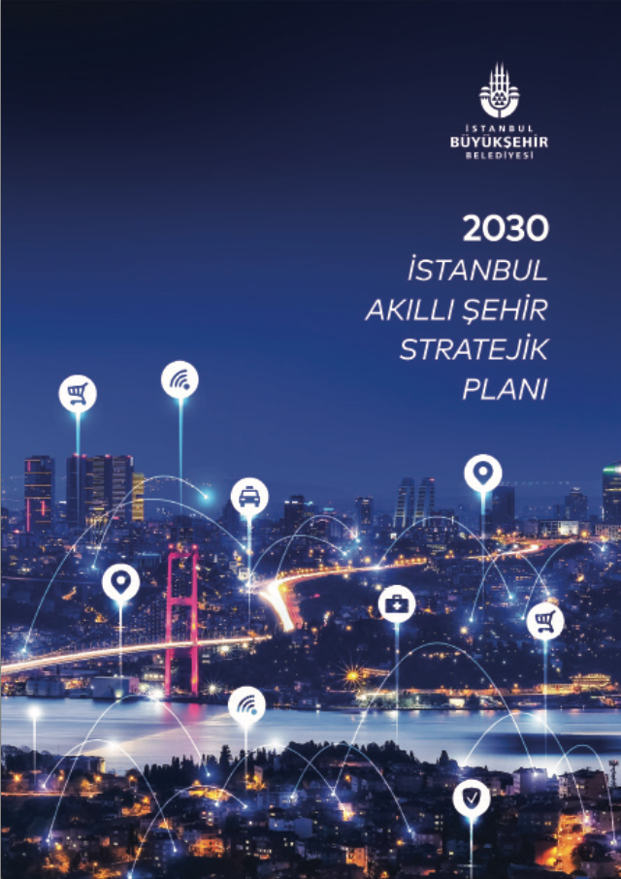
İBB BİLGİ İŞLEM DAİRE BAŞKANLIĞI
AKILLI ŞEHİR MÜDÜRLÜĞÜ
Notes:
İPA, 2024 Yerel Seçimleri kapsamında 26 ilçe ve 3 il belediyesi için Sosyal Politika Önerileri kaleme aldı.

Slide 18
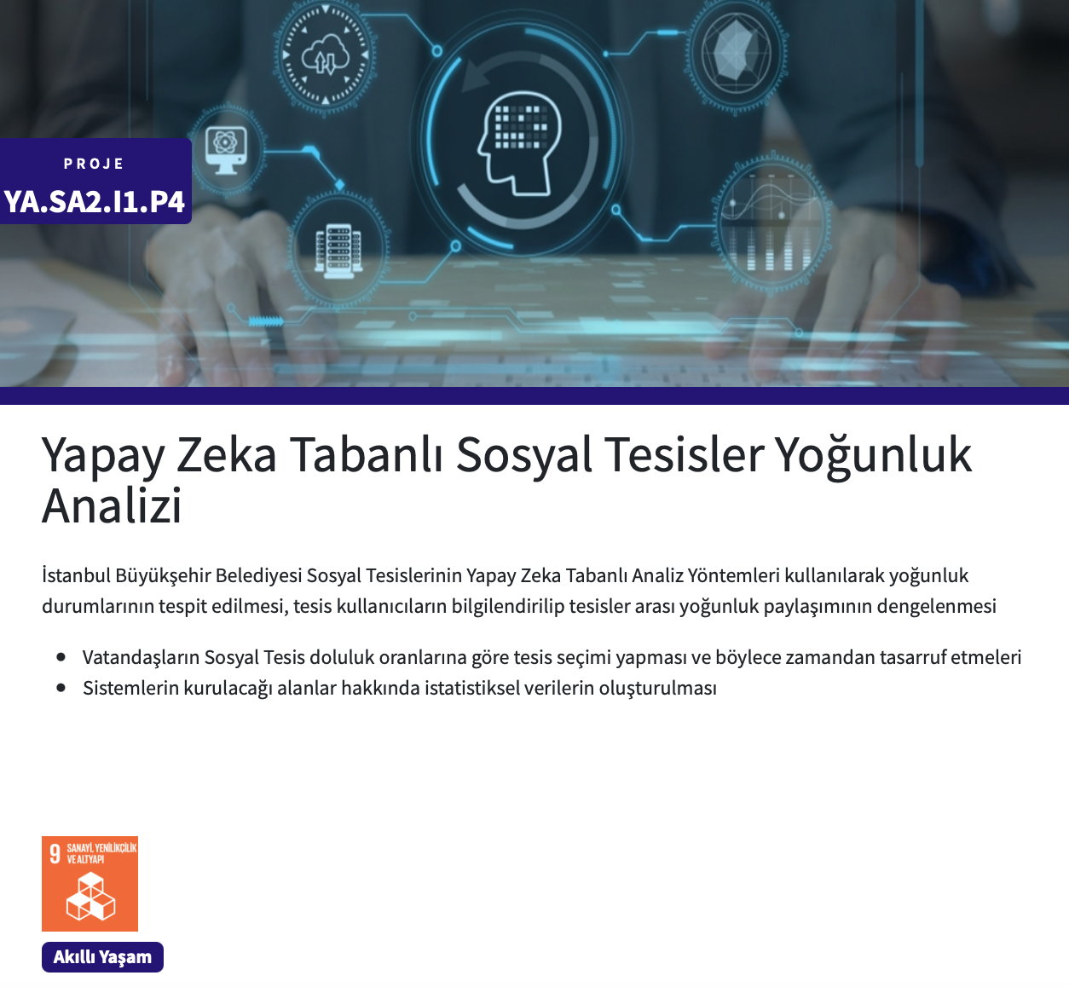

Notes:
İPA, 2024 Yerel Seçimleri kapsamında 26 ilçe ve 3 il belediyesi için Sosyal Politika Önerileri kaleme aldı.

Slide 19
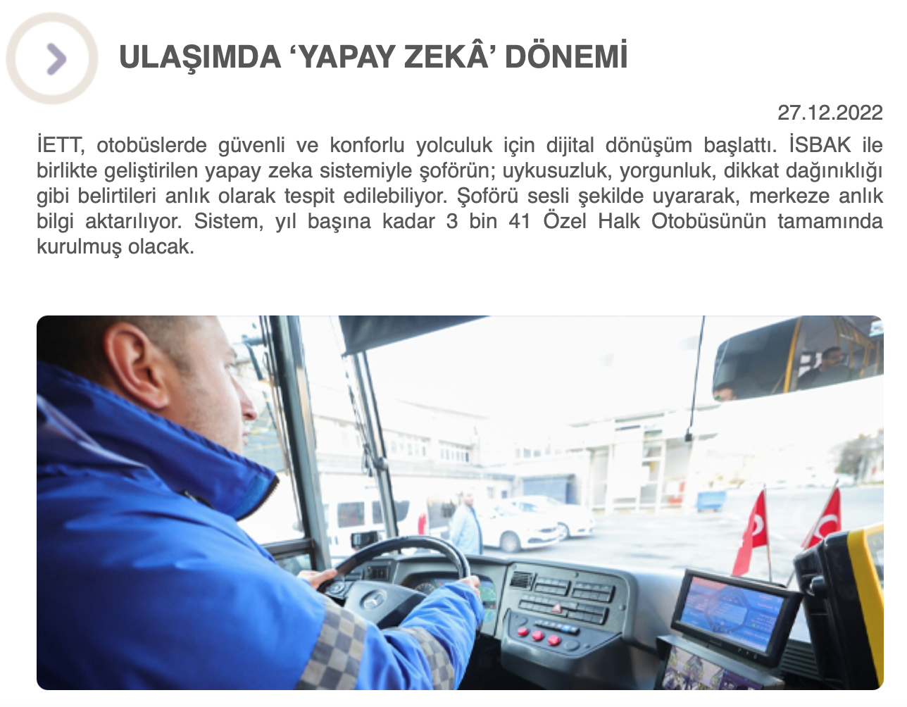
Geliştirilen yapay zeka sistemiyle şoförün; uykusuzluk, yorgunluk, dikkat dağınıklığı gibi belirtileri anlık olarak tespit edilebiliyor. Sistem, şoförü sesli şekilde uyararak, merkeze anlık bilgi aktarıyor.
ISBAK
Notes:
İPA, 2024 Yerel Seçimleri kapsamında 26 ilçe ve 3 il belediyesi için Sosyal Politika Önerileri kaleme aldı.

Slide 20


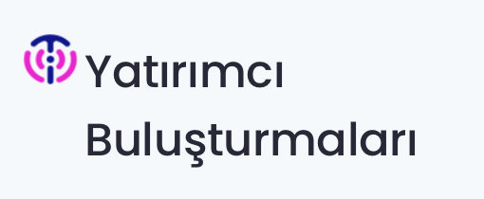
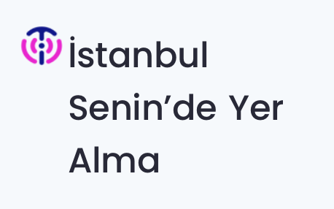


Ön Kuluçka
GROWTH
İBB BİLGİ İŞLEM DAİRE BAŞKANLIĞI
AKILLI ŞEHİR MÜDÜRLÜĞÜ
Notes:
İPA, 2024 Yerel Seçimleri kapsamında 26 ilçe ve 3 il belediyesi için Sosyal Politika Önerileri kaleme aldı.

Slide 21


İBB Turizm Şube Müdürlüğü
Dünyanın ilk yapay zeka destekli rehber uygulaması
Notes:
İPA, 2024 Yerel Seçimleri kapsamında 26 ilçe ve 3 il belediyesi için Sosyal Politika Önerileri kaleme aldı.

Slide 22
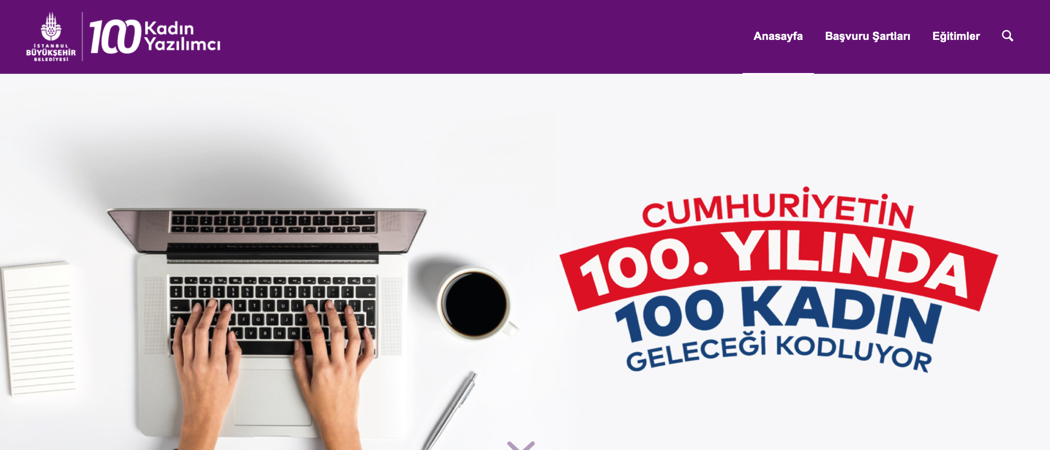
100 Kadın Yazılımcı Projesi
İBB İnsan Kaynakları ve Eğitim Daire Başkanlığı
Notes:
İPA, 2024 Yerel Seçimleri kapsamında 26 ilçe ve 3 il belediyesi için Sosyal Politika Önerileri kaleme aldı.

Slide 23
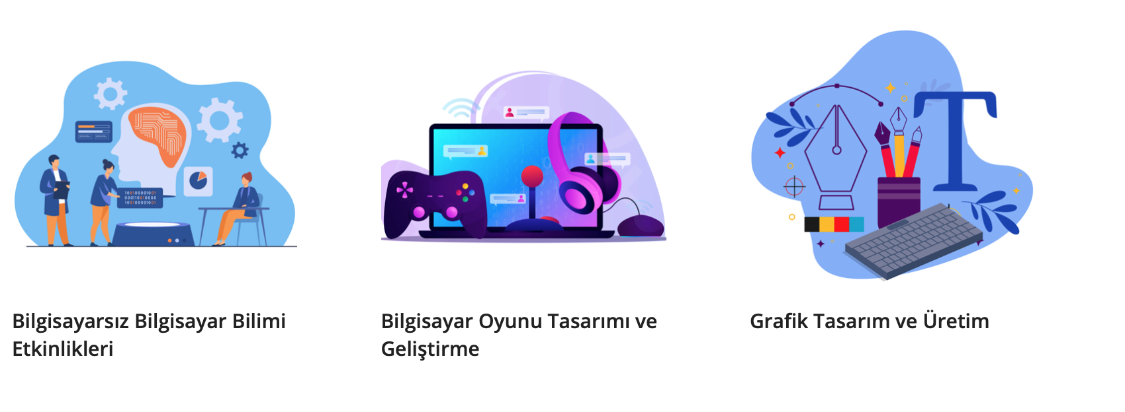


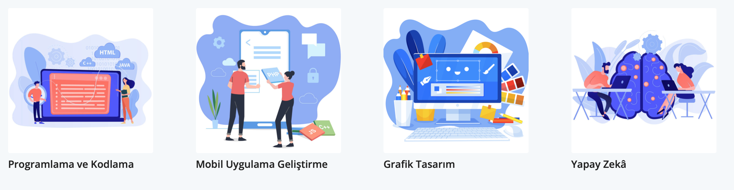
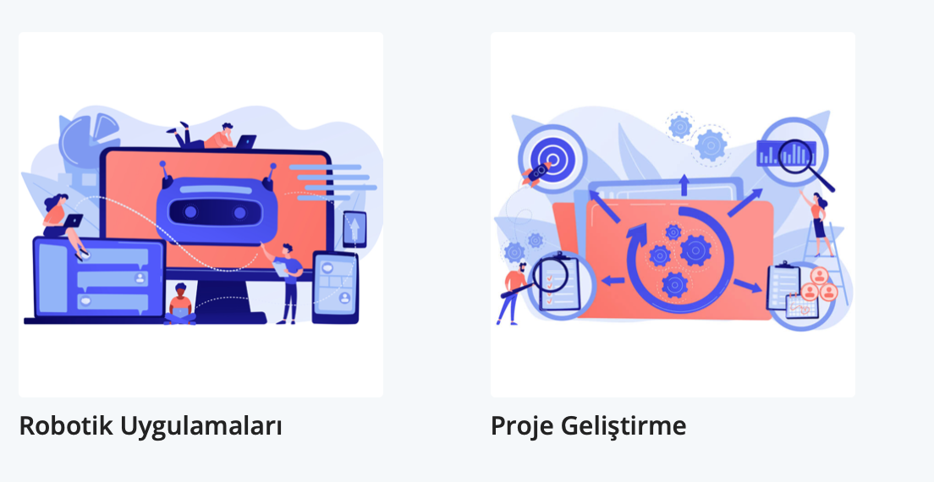
Notes:
İPA, 2024 Yerel Seçimleri kapsamında 26 ilçe ve 3 il belediyesi için Sosyal Politika Önerileri kaleme aldı.

Slide 24

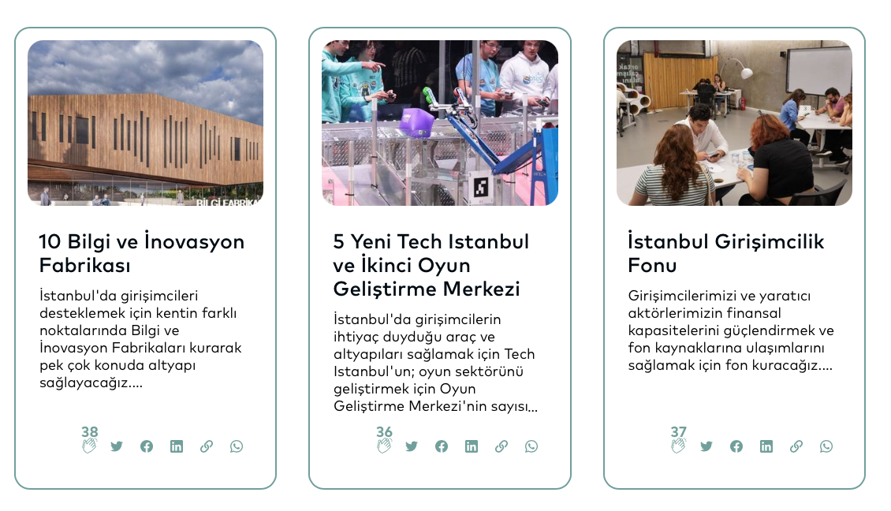
2025-2029

Slide 25
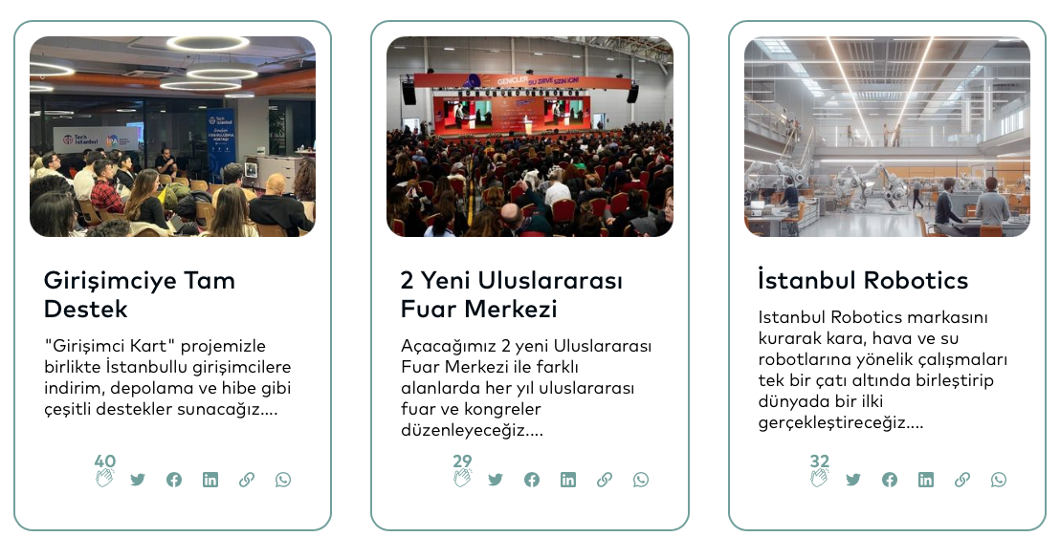
2025-2029
Notes:
İPA, 2024 Yerel Seçimleri kapsamında 26 ilçe ve 3 il belediyesi için Sosyal Politika Önerileri kaleme aldı.

Slide 26
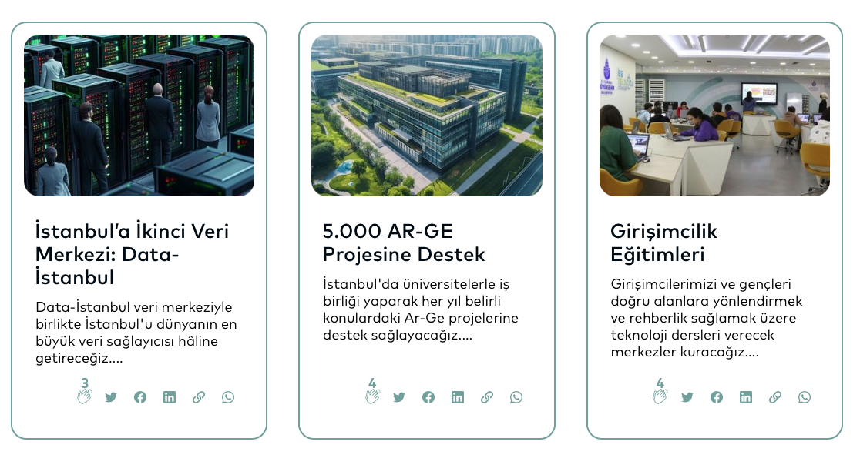
2025-2029
Notes:
İPA, 2024 Yerel Seçimleri kapsamında 26 ilçe ve 3 il belediyesi için Sosyal Politika Önerileri kaleme aldı.

Slide 27
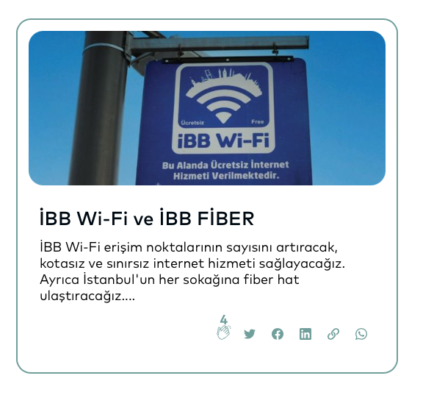
2025-2029
Notes:
İPA, 2024 Yerel Seçimleri kapsamında 26 ilçe ve 3 il belediyesi için Sosyal Politika Önerileri kaleme aldı.

Slide 28
TEŞEKKÜRLER

Slide 29
Hizmet Etki Analizleri
Notes:
2023 sonunda paylaşılan verilere göre, 4 yılda 1 Milyon 545 bin 785 kadın EİİSMEK’ten yararlanmıştır.

Slide 30
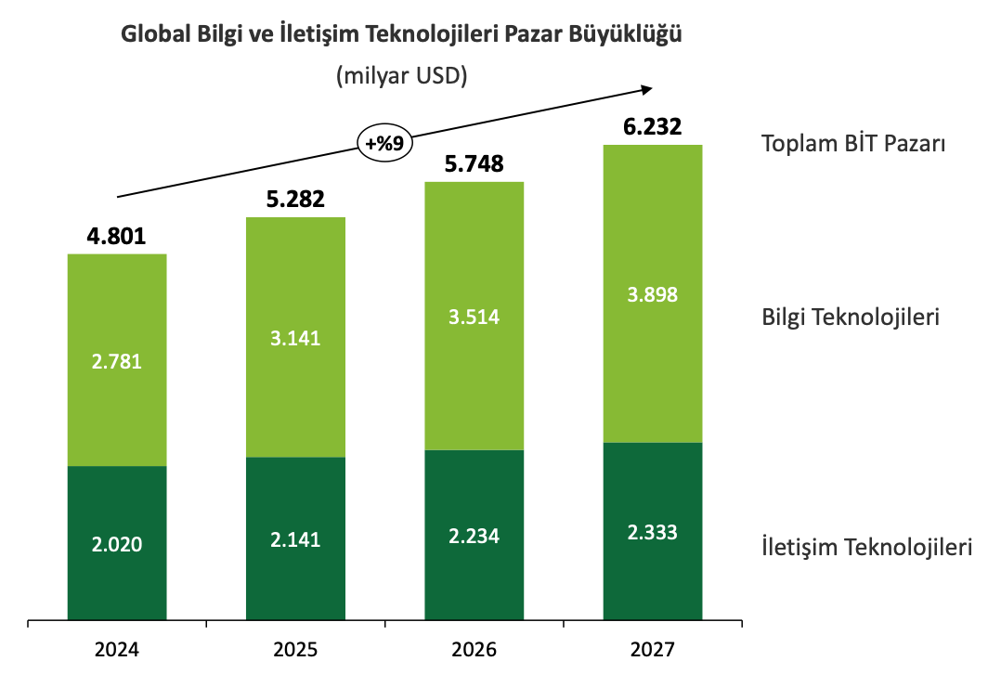
Hizmet Etki Analizleri
Notes:
2023 sonunda paylaşılan verilere göre, 4 yılda 1 Milyon 545 bin 785 kadın EİİSMEK’ten yararlanmıştır.

Slide 31
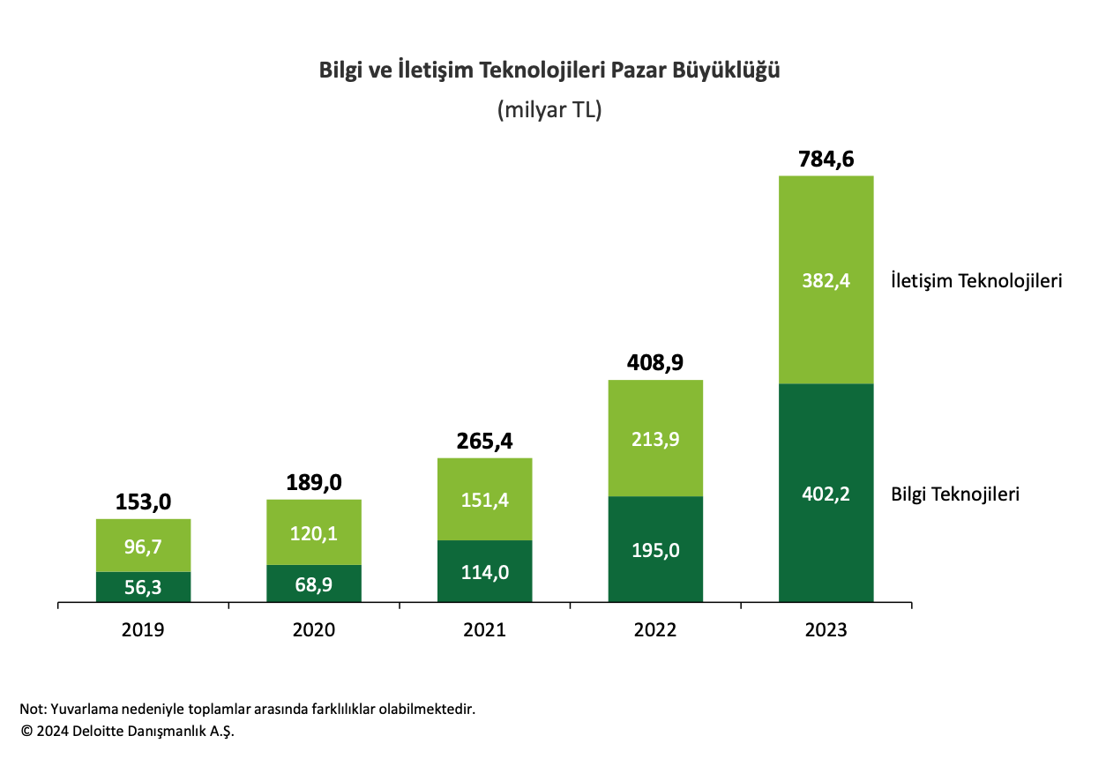
Hizmet Etki Analizleri
Notes:
2023 sonunda paylaşılan verilere göre, 4 yılda 1 Milyon 545 bin 785 kadın EİİSMEK’ten yararlanmıştır.

Slide 32
Küresel yazılım ve bilişim sektör büyüklüğü 5 trilyon dolar, Türkiye'de ise sektör büyüklüğü 25 milyar dolar civarında

Slide 33
Yönetim kurulunda en az 3 kadın bulunan şirketlerin yatırım getirileri %60 daha fazla
Notes:
İPA, 2024 Yerel Seçimleri kapsamında 26 ilçe ve 3 il belediyesi için Sosyal Politika Önerileri kaleme aldı.

Slide 34
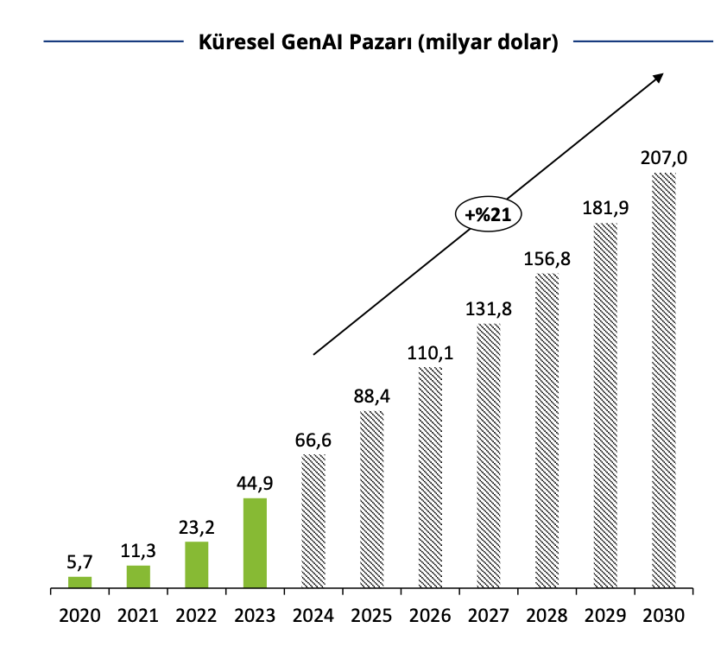
Notes:
İPA, 2024 Yerel Seçimleri kapsamında 26 ilçe ve 3 il belediyesi için Sosyal Politika Önerileri kaleme aldı.

Slide 35
Yatırımcılar ve tüketiciler, sürdürülebilir ürünler ve uygulamalar sunan şirketlere yönelik taleplerini artırmakta, bu da şirketlerin sürdürülebilirlik konusundaki taahhütlerini artırmasına neden olmaktadır.
Notes:
İPA, 2024 Yerel Seçimleri kapsamında 26 ilçe ve 3 il belediyesi için Sosyal Politika Önerileri kaleme aldı.

Slide 36
"İki Bakkal var, ikisi de doğru tartıyor. İlki insanları kandırmaması gerektiği için, ikincisi ise müşteri kaybetmemek için. Aslolan ilkidir, saygı, dürüstlük anlatırken ikincisi sadece müsamere, sahte bir davranış.»
Prof. Dr. İonna Kuçuradi
Notes:
İPA, 2024 Yerel Seçimleri kapsamında 26 ilçe ve 3 il belediyesi için Sosyal Politika Önerileri kaleme aldı.

